Slide 1
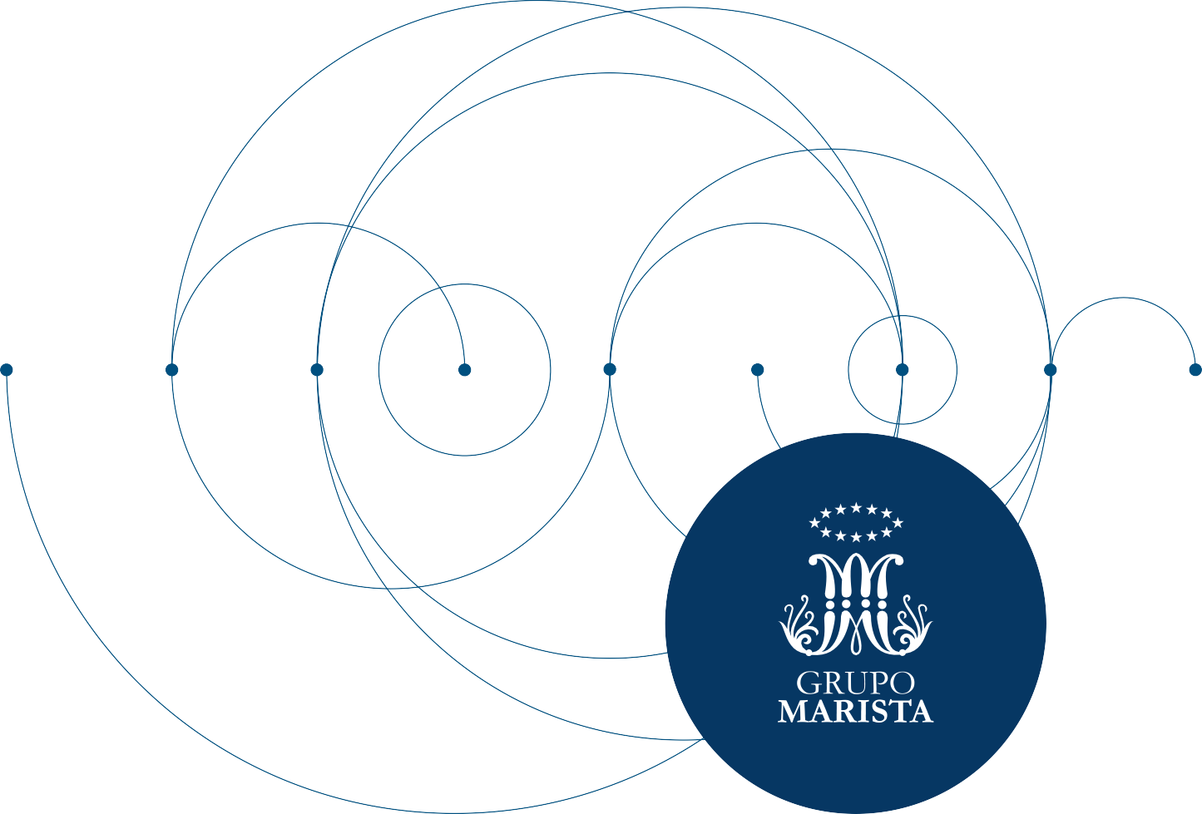
CAMPANHA INTERNA
GRUPO MARISTA
grupomarista.org.br

Slide 2

Chegou a hora de fazer com que o nosso novo posicionamento "HUMANIDADE NO SER. EXCELÊNCIA NO FAZER" se torne mais do que uma frase de campanha, mas um DNA presente no dia a dia de cada um.
Colocando o colaborador no centro da comunicação interna,
traduzimos a mensagem do conceito, apenas invertendo a sua lógica e, assim, colocando a ação em primeiro lugar.
AFINAL, É DISSO QUE ESTAMOS FALANDO: ATITUDE.

Slide 3
A GENTE
LINHA 01
EVOLUI.

Slide 4


A GENTE
EVOLUI.
A GENTE
EVOLUI.
LOGO / SELO

Slide 5



A GENTE
TRANSFORMAÇÃO
DIGITAL
EVOLUI.
A GENTE
AGILIDADE
EVOLUI.
A GENTE
CENTRALIDADE NO CLIENTE
EVOLUI.
COM O PILAR EM DESTAQUE COLORIDO E OS OUTROS EM CINZA-CLARO.
LOGO / SELO

Slide 6


A GENTE
CENTRALIDADE NO CLIENTE
EVOLUI.
Nosso novo posicionamento institucional,
“Humanidade no ser''. Excelência no fazer.” coloca em destaque dois verbos que são essenciais para o dia a dia de todos os colaboradores.
Dentre eles, destacamos o “Fazer” como ponto central da nossa evolução cultural. “Eu faço. A gente evolui. ” representa
as consequências coletivas de um “fazer” consciente. É um chamado para cada colaborador contribuir com sua parte
para o crescimento mútuo neste novo momento do grupo.
AGILIDADE
HUMANIDADE NO SER.
EXCELÊNCIA
NO FAZER.
TRANSFORMAÇÃO DIGITAL

Slide 7


EU USO A TECNOLOGIA A MEU FAVOR. A GENTE SE DESENVOLVE.
O pilar da Transformação Digital diz respeito a um jeito de trabalhar cada vez mais familiarizado com
a tecnologia, sabendo que ela é apenas uma ferramenta. Uma mentalidade digital
transforma processos, conecta pessoas e deixa tudo mais eficiente.
A GENTE
EVOLUI.
HUMANIDADE NO SER.
EXCELÊNCIA
NO FAZER.

Slide 8


EU TRABALHO COM AGILIDADE. A GENTE EVOLUI.
O pilar da Agilidade envolve a otimização das metodologias, deixa os objetivos mais
claros e convida as pessoas a participarem das soluções, tornando muito mais
rápido o retorno para o cliente.
A GENTE
EVOLUI.
HUMANIDADE NO SER.
EXCELÊNCIA
NO FAZER.

Slide 9
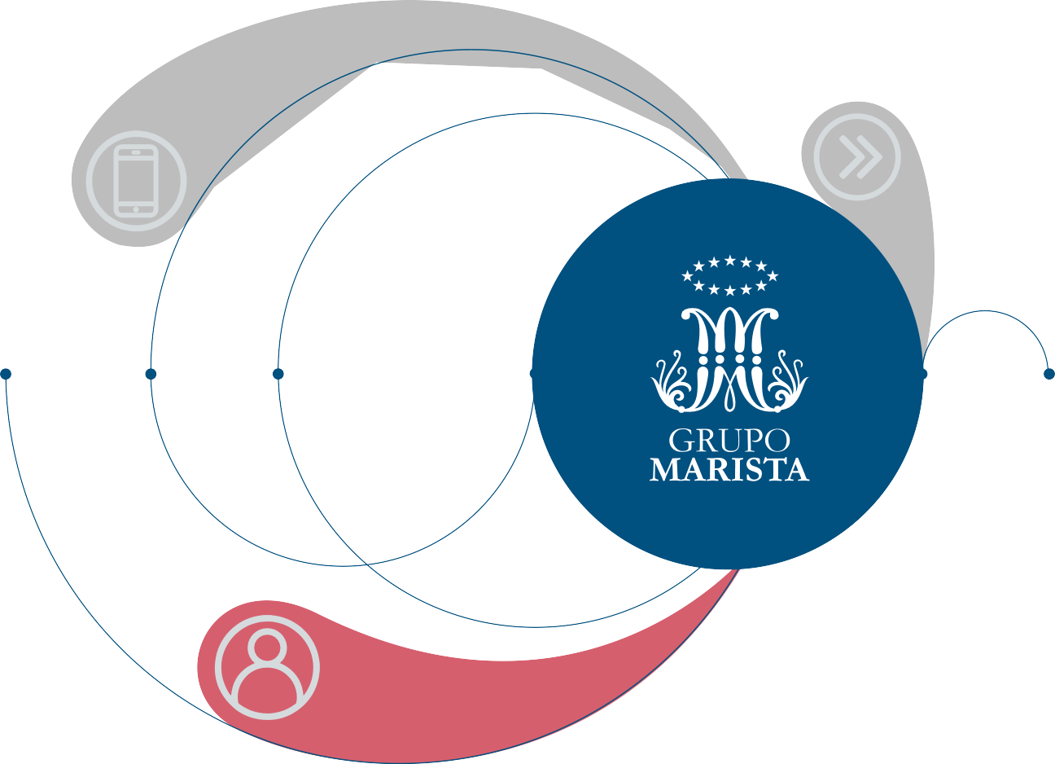

EU COLOCO
O CLIENTE NO CENTRO. A GENTE APRENDE.
O pilar da Centralidade no Cliente traduz literalmente o direcionamento da cultura. Esse foco promove relacionamentos mais humanos, simples e conectados, trazendo excelência para tudo o que fazemos.
A GENTE
EVOLUI.
HUMANIDADE NO SER.
EXCELÊNCIA
NO FAZER.

Slide 10
APLICAÇÕES

Slide 11
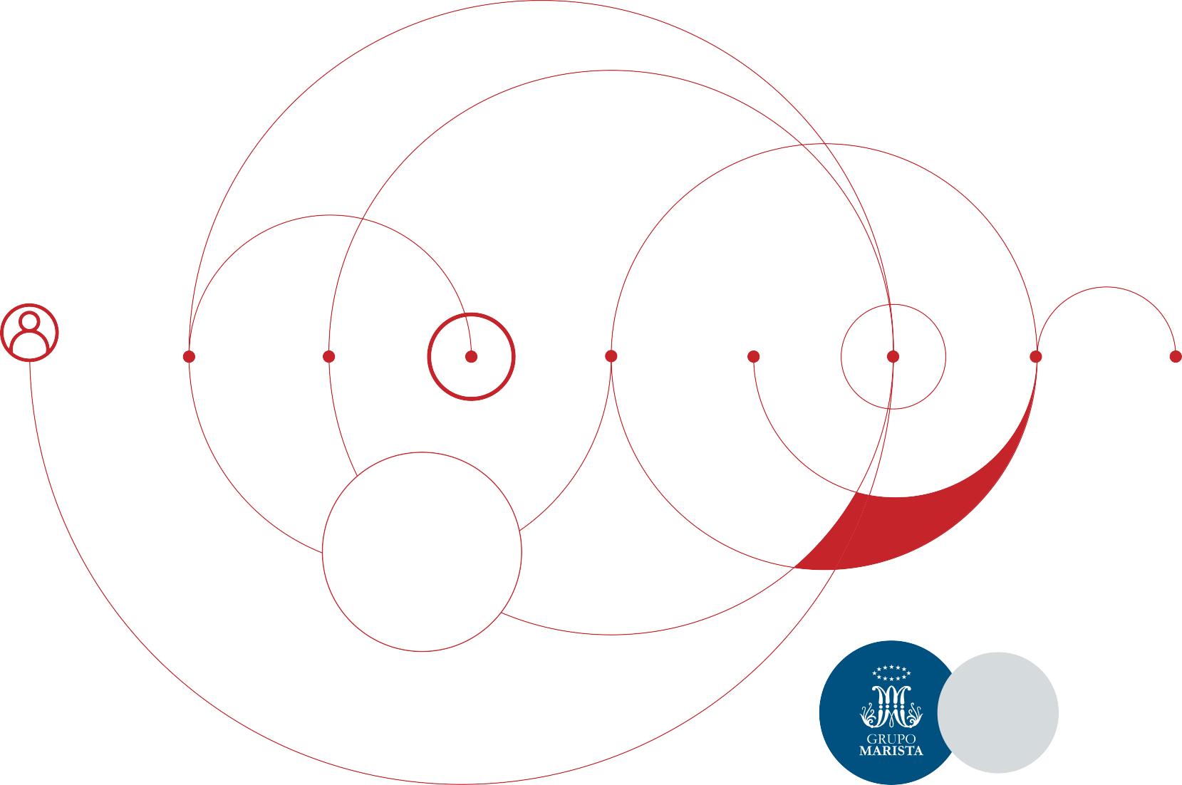





HUMANIDADE NO SER.
KV DE FRENTE / COM ÍCONES
CENTRALIDADE NO CLIENTE
EXCELÊNCIA EM CUIDAR.
ESTRUTURA
MODERNA COM ATENDIMENTO HUMANIZADO
E FOCO NO PACIENTE.
A GENTE
EVOLUI.
grupomarista.org.br

Slide 12
COMO USAR
O DESIGN SYSTEM

Slide 13



Composto de três partes,
cada uma representando um pilar, o selo Excelentes Humanos une a Transformação Digital (verde),
Agilidade (amarelo) e Centralidade no Cliente (vermelho).
A GENTE
SOBRE O SELO
EVOLUI.
O selo foi idealizado para assinar as peças, mas cada pilar pode
ser utilizado separadamente
e disposto de forma dinâmica,
interagindo com os grafismos das peças.
A adaptação das formas deve ser feita com curvas sempre fluidas, sem ângulos agudos, retos ou achatados.
EXEMPLO KV GERAL
EU USO A TECNOLOGIA A MEU FAVOR. A GENTE SE DESENVOLVE.
O pilar da Transformação Digital diz respeito a um jeito de trabalhar cada vez mais familiarizado com
a tecnologia, sabendo que ela é apenas uma ferramenta. Uma mentalidade digital
transforma processos, conecta pessoas e deixa tudo mais eficiente.
A ênfase ao pilar da peça se dá pela manifestação da cor. Já os que não estão em evidência apresentam-se em cinza-claro.
A GENTE
EVOLUI.
O selo pode ser inserido às formas principais desde que respeite a
harmonia do layout.
HUMANIDADE NO SER. EXCELÊNCIA NO FAZER.

Slide 15


A GENTE
EVOLUI.
A GENTE
EVOLUI.
LOGO / SELO (APLICAÇÃO CONJUNTA)

Slide 16



EXEMPLO: E-EMAIL MKT + CARTAZ
A GENTE
EVOLUI.
A GENTE
EVOLUI.
A GENTE
EVOLUI.

Slide 17
OS TRÊS PILARES NO DIA A DIA.
Na comunicação escrita, para marcar a presença de um ou mais pilares na mensagem,
o colaborador pode utilizar emojis.
para Transformação Digital. para Agilidade.
para Centralidade no Cliente.
O que torna o e-mail, mensagem de texto,
SMS e muitos outros meios mais pessoais e assertivos.

Slide 18


BEM.
A GENTE
EVOLUI.

